Slide 1
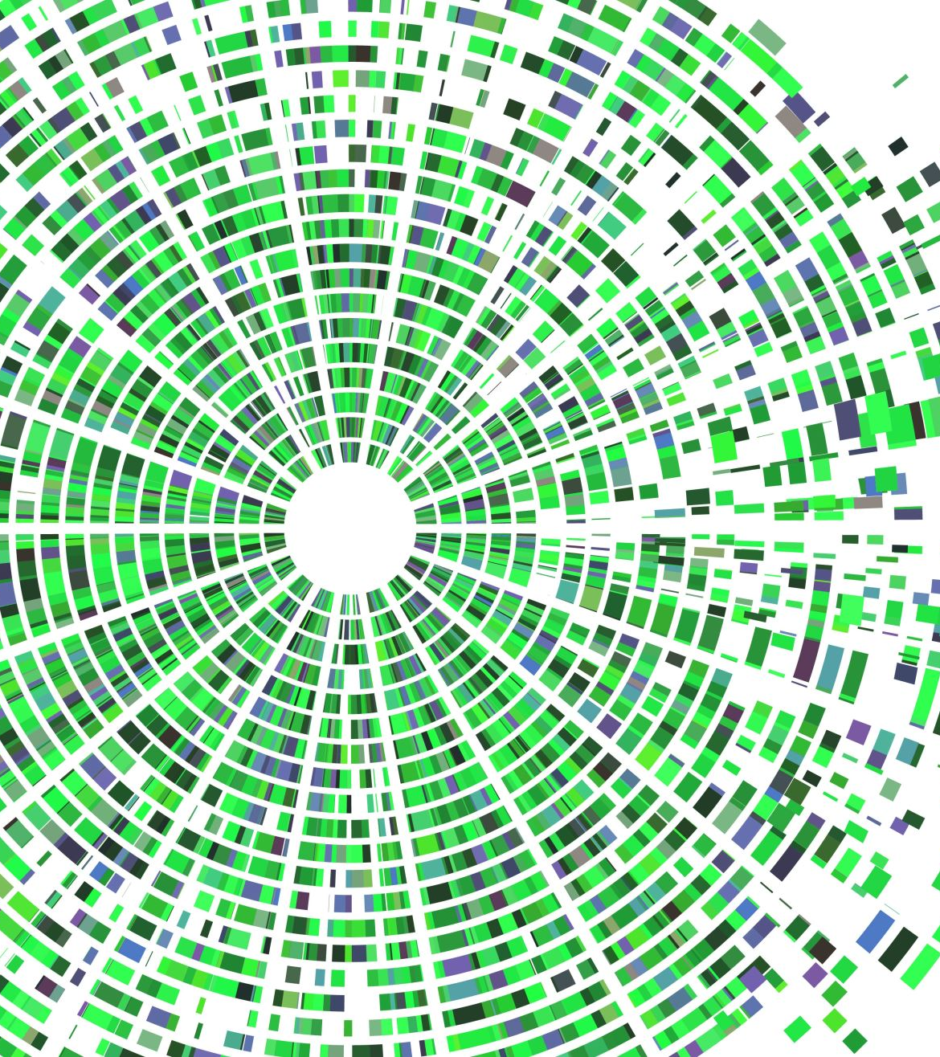
NEUROPSYCHOLOGICKÁ REhABILITACE
Petr Grossmann

Slide 2
Historie
1. polovina 20. Století
Alexandr Lurja, Kurt Goldstein, Richie Russel
Práce s vojáky po kraniotraumatu
Řeč, percepce, paměť, EF...
Též práce se sociálním kontextem
Zangwill: rehabilitační postupy: kompenzace, substituce, znovuučení
Různé přístupy: Lurja - biologický, Reitan a Dilller - neuropsychologický

Slide 3
Rehabilitace
Minimální úroveň podpory pro pacienty s cílem dosáhnout nejvyšší úrovně soběstačnosti v každodenním životě. Snaží se o readaptaci člověka do společnosti vytvářením smysluplné aktivity. Cílem rehabilitace není vyléčit, ale poskytovat podporu, zaměřuje se více na silné stránky
(Rodriguez)

Slide 4
Remediace
Nastupuje po rozvinutí nových dovedností
Vede ke změnám trvalého charakteru
Posiluje i slabé stránky

Slide 5
Neuropsychologická rehabilitace
Je součástí celkové rehabilitace pacienta s kognitivním deficitem, jedná se o multidisciplinární záležitost.
Angažuje se neurolog, psychiatr, psycholog, sestra, sociální pracovník, logoped, fyzioterapeut, ergoterapeut, muzikoterapeut, arteterapeut a další.
Zaměřuje se na prostředí mimo nemocnici, zejména na rodinu.
Psychoterapie, včetně rodinné (?)

Slide 6
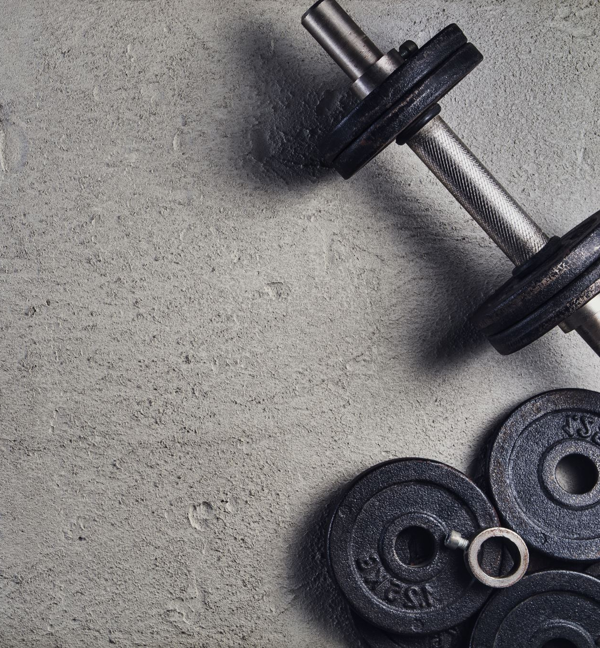
Kognitivní trénink
Zahrnuje opakovaný nácvik, systematicky se snaží o zlepšení přetrvávajících poruch kognitivní činnosti, které interferují se zpracováváním informací na určité úrovni. Kognitivní trénink tvoří důležitou součást kognitivní rehabilitace pacienta.
Též vhodný u zdravých osob předchází involučním změnám

Slide 7
Cílová skupina
Senioři, pacienti s kognitivními poruchami
Pacienti po CMP
Pacienti se schizofrenií
Pacienti po traumatu
další

Slide 8
Rehabilitace
Musí být individualizovaná
Zohledňuje sociální kontext
Metoda tužka-papír vs počítačové metody
Předchází neuropsychologické vyšetření
Aplikovatelnost

Slide 9
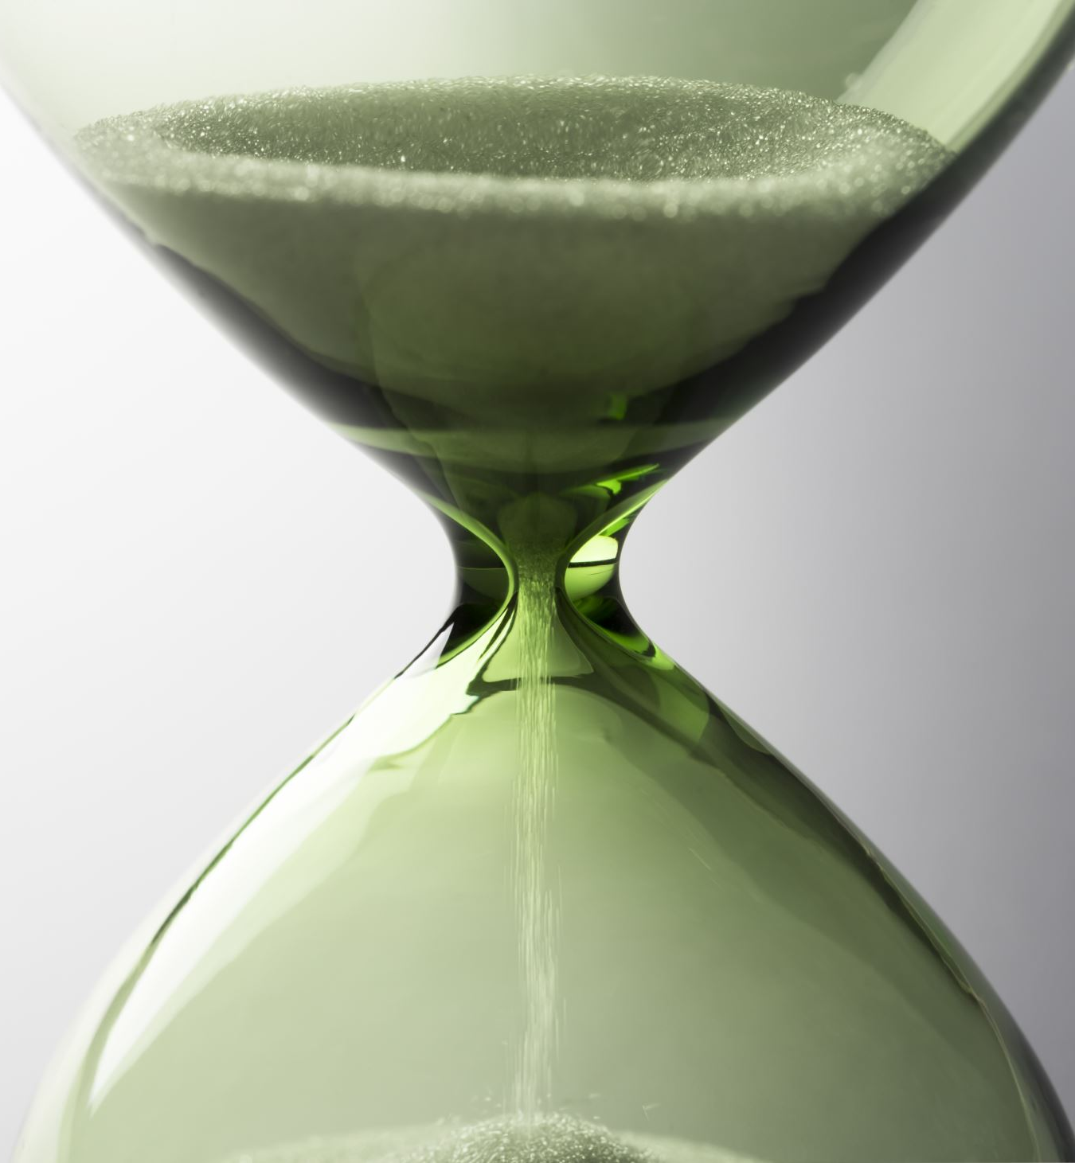
Kdy začít?
2 etapy uzdravení
1. etapa
Dny a týdny
Spontánní zotavení, regenerace
Biologická léčba, fyzioterapie, základní stimulace
2. etapa
Měsíce až roky
Zotavování kognitivních funkcí
Vhodné pro kognitivní trénink

Slide 10
Průběh kognitivního tréninku
Vhodnost skupinového tréninku vs individualizace
Setkávání, zakotvení v přítomnosti, opakování jmen, podpora komunikace (zpomalení poklesu KF)
Ne výsledek, ale stimulace komunikace a aktivity
Tréninkové úkoly
Sebereflexe
Rozloučení
Rituály, známost a bezpečnost situace

Slide 11
Prostředí pro kognitivní trénink
Podpůrné a facilitující, bezpečné
Význam bezpodmínečného pozitivního přijetí
pokles KF
pasivita
Depresivní ladění
Obava z neúspěchu
Obava z odmítnutí
Pokles sebedůvěry, snížené sebehodnocení

Slide 12
Další součásti tréninku KF
Pohybové cvičení
Praktická cvičení (procházky, návštěva kulturních akcí, kavárna
Pohybová cvičení
Relaxace
Podpora spánku

Slide 13
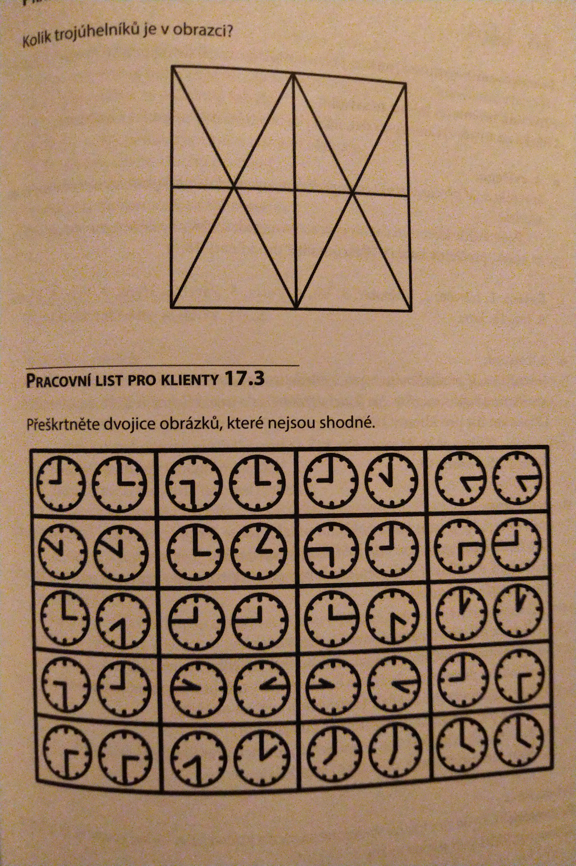
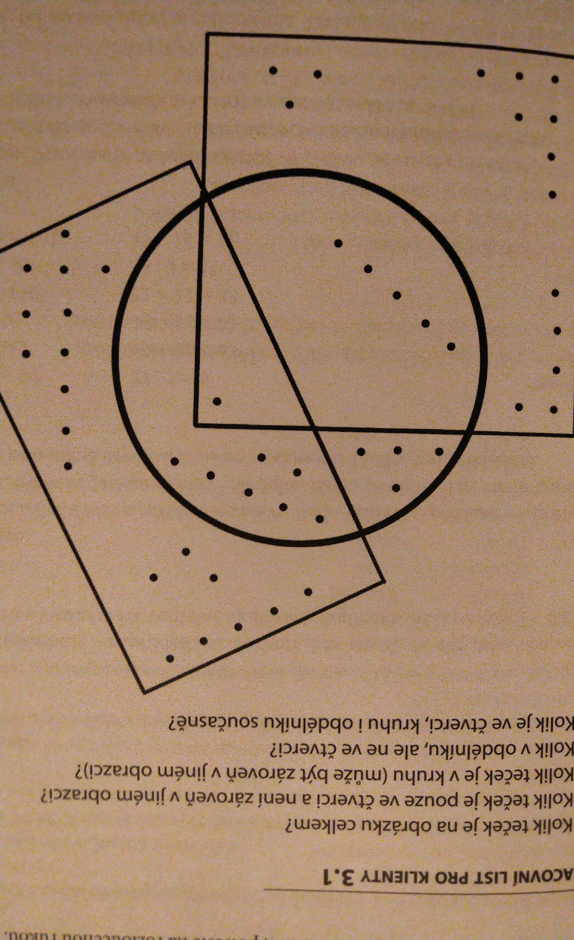
Ukázka úkolů

